Slide 1
T04
LEAN BASIS TRAINING
Principe 4
Pull productie

Slide 2
Doelen
De doelstellingen van dit hoofdstuk zijn:
Het effect van push en pull op het productieproces herkennen
Hoe je de klant toegevoegde waarde kunt geven door het vermijden van wachttijden en onnodige kosten, maar tegelijkertijd grote voorraden en onnodige verspilling te voorkomen.
Hoe en waar one-piece-flow en kanban kan worden gebruikt.

Slide 3
Principe 4
Als de klant vraagt
PULL PRODUCTIE
Tools:
Pull systeem
Kanban
One-piece-flow

Slide 4
Principe 4
Als de KLANT vraagt naar een product of dienst dan noemen we dat TREKKEN - PULL- aan het productieproces
KLANT trekt aan het proces…
Intern / Extern

Slide 5
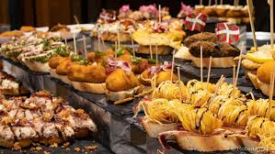
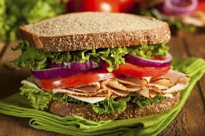
“PUSH" SYSTEEM;
Het verplaatsen van de materialen, zonder rekening te houden met het feit of de taak al dan niet kan worden uitgevoerd.
“PULL" SYSTEEM;
De materialen worden alleen geproduceerd als het nodig is en het wordt alleen geleverd wanneer en waar het nodig is.
Notes:
Op de foto's hierboven: Voor het "push"-systeem is een buffet met eten voorzien. Het eten en de hoeveelheden worden gemaakt zonder dat het restaurant weet hoeveel gasten er om vragen. (dit zal resulteren in onnodige verspilling) In het pull systeem wordt het voedsel pas gemaakt wanneer de klant het bestelt (dit zal resulteren in minimale verspilling).

Slide 6
Principe 4
Pull Systeem
Pull systeem voorwaarden
Process
A
Process
B
Process
C
Klant / Leverancier relatie
12 min voor de totale bestelling
3 min voor de 1ste bestelling
Plaatsen waar de klant zijn bestelling kan ophalen.
Notes:
Waar gaan we als consument naartoe om meerdere producten tegelijk te kopen en die producten kunnen meteen geleverd worden?

Slide 7
Vraag;
Zijn deze diensten "PULL" of "PUSH"?
VODAFONE
LIDL
Notes:
Docenten: Zijn deze diensten "Pull" of "Push"?
Telepizza is Pull
Vlucht is Push
Tesco (Supermarkt) is Pull
Urgenties in het ziekenhuis is Pull
Bibliotheek is een push-systeem
De bank kan een Push- of Pull-dienst zijn
Houd er rekening mee dat het perspectief verandert als je het analyseert vanuit het perspectief van de klant of de leverancier.

Slide 8
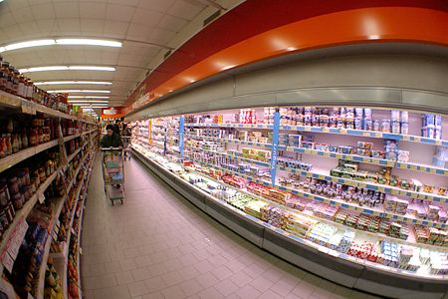
Principe 4
Pull Systeem
Enkele voordelen:
De klant is direct tevreden, er is geen wachttijd
De productieplanning is vereenvoudigd en zelfregulerend (kanban)
Dienst- of productieritme is bepaald door de takttijd
Minder voorraad of opslag
Supermarkt

Slide 9
Principe 4
Kanban
Wat is kanban?
Kanban is een visueel systeem voor het beheren van werk terwijl het zich door een proces beweegt.
Kanban visualiseert zowel het proces (de workflow) als het eigenlijke werk dat door dat proces gaat.
Het doel van Kanban is om mogelijke knelpunten in het proces waar te nemen en te verhelpen, zodat het werk op een rendabele manier en met een optimale snelheid of doorvoer snelheid door het proces kan stromen.

Slide 10
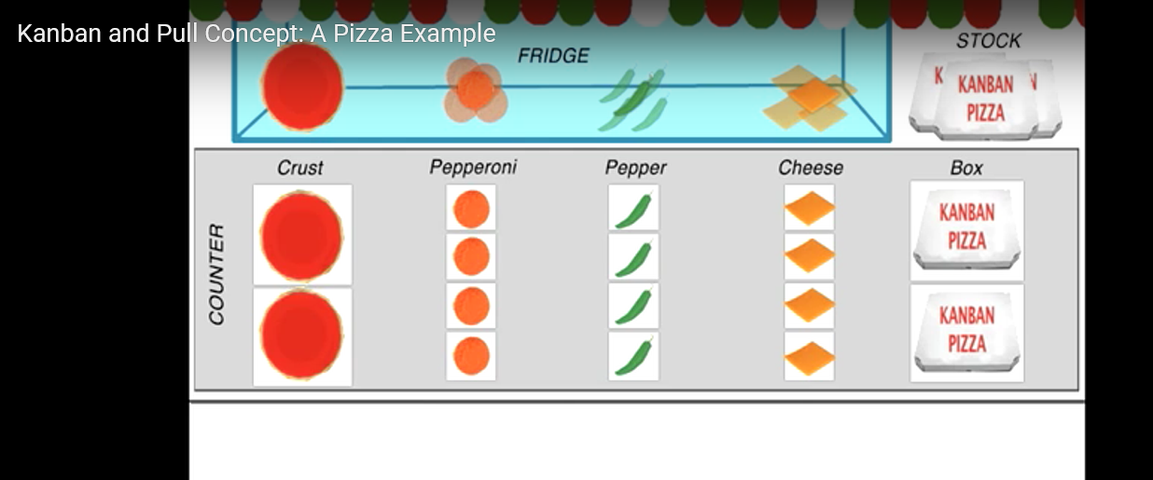
https://www.youtube.com/watch?v=Mdyyyu41dZ4
Notes:
T04-V1 Pizza Kanban you tube film

Slide 11
Principe 4
Kanban
Hoe weet de leverancier dat hij moet produceren?
Kanban :
kan = visueel
ban = bord
Supermarkt

Slide 12
Notes:
T04-V2 Wat is Kanban –you tuve film

Slide 13
Principe 4
Kanban
Kanban kaarten
A
A
A
A
A
A
A
B
C
D
B
B
B
Klant
Leverancier
B
B
B
C
C
C
C
C
C
D
D
D
D
D
D
Max: 6 producten
Min: 2 productien
De klant vraagt naar product C

Slide 14
Principe 4
Kanban
Kanban kaarten
A
A
A
A
A
A
A
B
C
D
B
B
B
Klant
Leverancier
C
B
B
B
C
C
C
C
C
D
D
D
D
D
D
Max: 6 producten
Min: 2 producten
De medewerker haalt product C uit de opslag/voorraad

Slide 15
Principe 4
Kanban
Kanban kaarten
A
A
A
A
A
A
A
B
C
D
B
B
B
Klant
Leverancier
B
B
B
C
C
C
C
C
C
D
D
D
D
D
D
Max: 6 producten
Min: 2 producten
…en neemt ook de daarbij passende kanban kaart mee

Slide 16
Principe 4
Kanban
Kanban kaarten
A
A
A
A
A
A
A
B
C
D
B
B
B
Klant
Leverancier
B
B
B
C
C
C
C
C
C
D
D
D
D
D
D
Max: 6 producten
Min: 2 producten
De kanban kaart wordt op een kanban bord geplaatst

Slide 17
Principe 4
Kanban
Kanban kaarten
A
A
A
A
A
A
A
B
C
D
B
B
B
Klant
Leverancier
B
B
B
C
C
C
C
C
C
D
D
D
D
D
D
Max: 6 prodcuten
Min: 2 producten
En product C wordt aan de klant geleverd

Slide 18
Principe 4
Kanban
Kanban kaarten
A
A
A
A
A
A
A
B
C
D
B
B
B
Customer
C
Leverancier
B
B
B
C
C
Aankoop
C
C
C
Controle
D
D
D
D
D
D
Max: 6 producten
Min: 2 producten
De reeks wordt herhaald totdat er één kaart op het gele deel van de tafel wordt gelegd.
Er wordt een waarschuwing naar de inkoopafdeling gestuurd om nieuwe onderdelen te kopen.

Slide 19
Principe 4
Kanban
Kanban kaarten
A
A
A
A
A
A
A
B
C
D
B
B
B
Leverancier
C
C
B
B
B
C
C
C
C
C
D
D
D
D
D
D
Max: 6 producten
Min: 2 producten
Wanneer het minimum aantal onderdelen in het magazijn is bereikt, levert de leverancier nieuwe producten...
...

Slide 20
Principe 4
Kanban
Kanban kaarten
A
A
A
A
A
A
A
B
C
D
B
B
B
Leverancier
C
C
B
B
B
C
C
C
C
D
D
D
D
D
D
Max: 6 producten
Min: 2 producten
... totdat het maximale aantal producten weer is bereikt.

Slide 21
Principe 4
Kanban
Kanban kaarten
A
A
A
A
A
A
A
B
C
D
B
B
B
Leverancier
B
B
B
C
C
C
Het systeem wordt
gereset
C
C
C
D
D
D
D
D
D
Max: 6 producten
Min: 2 producten
De kanban kaart gaat naar de opslag/voorraadbeheer.

Slide 22
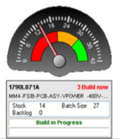
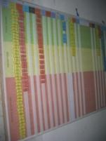
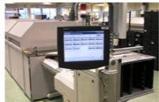
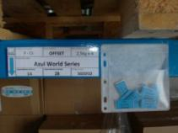
Principe 4
Kanban
Soorten kanban :
Lege ruimte
Dashboard/computer icoon
Kaarten

Slide 23
Principe 4
One-piece-flow
Batch
One-piece-flow
Proces
A
Proces
B
Proces
C
Procss
A B C
Proces | Uur | 1 | 2 | 3 | 4 | 5 | 6 | 7 | 8 | 9
A | ● | ● | ●
B |  |  |  | ● | ● | ●
C |  |  |  |  |  |  | ● | ● | ●
Process | Uur | 1 | 2 | 3 | 4 | 5 | 6 | 7 | 8 | 9
A | ● | ● | ●
B |  | ● | ● | ●
C |  |  | ● | ● | ●
Wachttijd
Doorlooptijd
Doorlooptijd
Wachttijd
Notes:
Bij massa productie worden de werkzaamheden gescheiden, zodat besloten wordt het werk in serie uit te voeren. (Een medewerker maakt bijvoorbeeld 10 stuks van hetzelfde product/halffabricaat voordat het product /halffabricaat naar de volgende medewerker gaat) Dit leidt tot een toename van het onderhanden werk (tussentijdse voorraad) en lange doorlooptijden.
Bij one-piece-flow productie worden de bewerkingen direct na elkaar uitgevoerd. (Na verwerking van een product wordt het meteen doorgegeven naar de volgende medewerker) Het product wordt voortdurend verwerkt. Hierdoor nemen de tussentijdse voorraden af, neemt de snelheid toe en neemt de productiviteit toe.

Slide 24
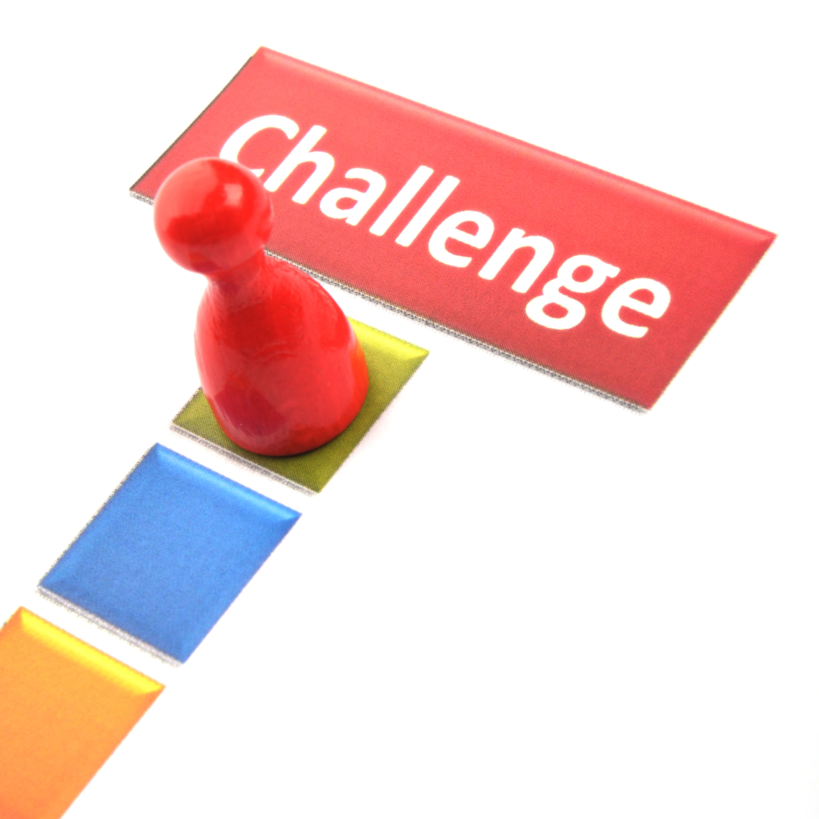
T04-G Enveloppe spel
Notes:
Het enveloppe spel

Slide 25
LEAN FOR WORK AND LEAN FOR LIFE
Train the trainer to teach Lean skills in VET

